Slide 1
K値による大阪のCOVID-19感染状況の解析
大阪大学核物理研究センター
中野 貴志

Slide 2
日本の感染者数推移は特異か？
第1波と第2波を分離すると、日本の感染者数推移も国際標準に見える．
人口１００万人あたり累計感染者数（陽性者数）の対数グラフ
フランス
第１波+第２波
日本
タイ
第2波のみ
第2波
第１波
2/22
3/3
3/13
3/23
4/2
4/12
4/22
5/2

Slide 3
COVID-19感染拡大・収束状況の新指標K
ほぼ等間隔で値が変化
K=0.1
K=0.2
K=0.4
K=0.3
K=0.5
K=0.6
感染の状況把握と将来予測が可能な指標が欲しい．
K=0.7
K=0.2
K=0.1
K=0.3
K=0.8
感染が終息するとK=0
K=0.9
K=0.2
K=0.1
Kは、感染者の快復・隔離、活動規制、自然免疫、等全ての効果・影響を反映して推移する．
感染拡大開始時はK=1
K値の最大の特徴は将来予測が可能であること

Slide 4
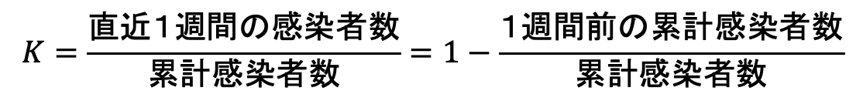
Kの具体的な表式とKの性質
$$K=\frac{直近１週間の感染者数}{累計感染者数}=1−\frac{１週間前の累計感染者数}{累計感染者数}$$
但し、感染者数＝陽性者数
一定減衰仮定（参考資料 1）が正しいと
KはK=0.25まで直線的に推移
傾きから、将来（K<0.25）の予測が可能
実測値でモデルの妥当性を日々検証しながら使う．
K値の推移予測 = 毎日の新規感染者数の予測

Slide 5
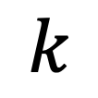
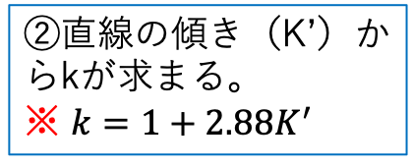
日本におけるK値の推移
①仮定が正しければ0.25<K<0.9の領域でKは直線的に推移する。
一定減衰仮定
$$k$$
②直線の傾き（K’）からkが求まる。
※ $k=1+2.88K^{′}$
③kが決まるとK<0.25の領域の推移が予測できる。
実測値(Fitに使う)
実測値(Fitに使わない)
4/1
4/11
4/21
5/1
5/11
5/21
最初から最後まで感染収束スピードは一定

Slide 6
欧州におけるロックダウンの影響（効果）
ロックダウン
ドイツ
ロックダウン
フランス
解除
解除
3/7
3/27
4/16
5/6
5/26
3/7
3/27
4/16
5/6
5/26
ロックダウン前後でKの傾き（収束スピード）に変化が見られる．
ロックダウン後でも日本より収束スピードが遅い．
解除後に感染再拡大の兆候は見られない．
制限前のK値高止まり時に感染が爆発的に拡大した．
(参考資料 2, 3, 7)
日本で感染爆発が起こる可能性は極めて低い．

Slide 7

大阪のK値の詳細解析
$$k=0.92→K′=0.028$$
ほぼ全国平均
都市部と地方で収束スピードに大きな差はない．
（参考資料 6）
3/28
4/7
4/17
4/27
5/7
4月下旬から収束スピードが若干上がっている可能性有り．

Slide 8
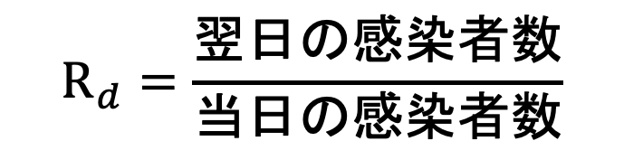
どのように感染が拡大し収束したか？
$${\text{R}}_{d}=\frac{\text{翌日の}感染者\text{数}}{\text{当日の}感染\text{者数}}$$
大阪（日本）におけるCOVID-19の特徴
初期は2〜3日で2倍になる感染拡大率
強い自然減の傾向（自然免疫？）
約3週間でピークアウト（4月12日、大阪）
約50日で収束
新規感染者数が増加
新規感染者数が減少
3/22
4/1
4/11
4/21
5/1
強い自然減の理由は未解明

Slide 9
新規感染者数の推移
新規感染者数の推移は、ばらつきが大きい．
新規感染者数の早期予測については、参考資料4を参照
+30%
予想線
-30%
3/22
4/1
4/11
4/21
5/1
突発的な事態（感染者数の増加）に対応する余裕が必要

Slide 10

推定感染日ベースでのK値の推移
第１波の収束時期は3月9日頃
$$k=0.91→K′=0.031$$
間髪を入れず、欧米からの感染者
の流入による第２波の感染拡大
が始まった．
部分的なデータサンプル使用による
バイアスは10%程度→無視できる．
3/16
3/26
4/5
4/15
4/25
第2波拡大の原因は三連休の気の緩みではない．

Slide 11
Rdの推移(推定感染日ベース)
新規感染者数が増加
新規感染者数が減少
3/10
3/20
3/30
4/9
4/19
4/29
3月29日に収束フェーズ（Rd<1）入り．

Slide 12

K値をモニターして異常を検知する．
複数のライブハウスを発生源とするクラスター感染は濃厚接触者の追跡、同定、隔離により通常の２倍以上の速度で収束した。（クラスター対策班の対応）
3月の時点でKをモニターしていれば、3月25日に警報を発することができた。（4日連続の上昇）
$$K′=0.066$$
3/3
3/8
3/13
3/18
3/23
3/28
4/2
4/7
実効のある早期検知は極めて挑戦的

Slide 13
新しい波の兆候と規模について
最初の7日間 | 最初の10日間 | 最大新規感染者数 | 累積感染者数
30 | 65 | 32 | 850
60 | 130 | 64 | 1,700
120 | 260 | 128 | 3,400
360 | 780 | 384 | 10,200
10日目までの倍加日数が2〜3日（クラスター感染は逆に頭でっかち）
最大新規陽性者数は中心値なので30%以上のふらつきを想定すべき．
約50日で収束（K<0.05）する．
感染初期にクラスター対策を実施すれば収束スピードは倍になり、累積感染者数は、一桁少なくなる．
新しい波の被害を最小化するために有効であると考えられる対策：
水際対策（新たな高リスク集団を入れない．）
クラスター対策（濃厚接触者の追跡と隔離．一人目から！）
早期検知（パターン認識の導入．検査体制の強化！）

Slide 14
まとめ
K値の解析により以下のことが可能になる．
  感染収束促進のための施策の評価
  感染者数推移の予測
  感染再拡大の兆候の検知
大阪（日本）におけるCOVID-19感染拡大の特徴
  自然減の傾向が強く、欧米のような感染爆発は起きない．
  収束スピードは一定で緊急事態宣言の効果は極めて限定的
  クラスター対策班によるターゲット戦略は効果的であった．
  3月末からの感染拡大は第２波と考えるべき．発生の原因は欧米からの感染者の流入であろう．
新しい波に対する対策・備え・課題
  水際対策 > クラスター対策 > 早期検知の順で重要
  経済を止める必要は無い．（止めても新型コロナは止まらない．）
  3月中旬頃までに実施された対策や行動変容は効果があった可能性がある（但し、兵庫県との往来自粛は除く）．
  COVID-19の感染メカニズムの理解と日本で強い自然減の傾向を持つ理由の解明

Slide 15
参考資料
一定減衰仮定
収束スピードを測定する．
アメリカでの感染拡大の検知
新規感染者数の早期予測
大阪におけるK値の推移
都市と地方のK値の比較
世界各国ののK値

Slide 16
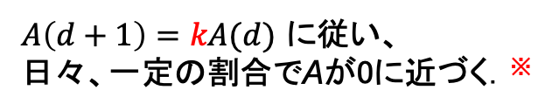

一定減衰仮定
$$N\left(d\right)={N0e}^{Ad}$$
Aが定数なら対数軸上で直線的に発散
感染が終息するとA=0
$A\left(d+1\right)=kA(d)$ に従い、
日々、一定の割合でAが0に近づく．※
一定減衰仮定
１より小さい減衰定数kは、感染者の快復・隔離、活動規制、自然免疫、等全ての効果・影響を反映する．
$一定減衰仮定とKの時間発展が二重指数関数K\left(t\right)=1−e^{−L(0)e^{−(1−k)t}}に従う$ということが同値であることが東工大・秋山教授により示された
参考資料 １

Slide 17
収束スピードを測定する．
フランス
4月2日以前：K’ = −0.0152 ± 0.0005/d
4月3日以降：K’ = −0.0265 ± 0.0019/d
収束スピードが1.7倍増加
3/7
3/27
4/16
5/6
5/26
参考資料 ２

Slide 18
アメリカでの感染拡大の検知
初期にK>0.8（1週間で5倍）の時期が10日以上も続いたことが深刻な事態を招いた。
その後、順調に収束に向かっていたが4月19日頃を境に予想曲線からずれ始めた。
カンザス州等、これまで感染が深刻でなかった地域に飛び火している。
3/13
3/23
4/2
4/12
4/22
5/2
5/12
参考資料 ３

Slide 19
新規感染者数の早期予測
新規感染者数の推移を4月11日までのデータを入力としたK値解析に基づき早期予測．
K値解析に基づく新規感染者数の推移予測は日々更新され精度が向上する．
4/1
4/11
4/21
5/1
5/11
5/21
参考資料 ４

Slide 20
大阪におけるK値の推移
5/1
5/11
5/21
5/31
6/10
人口10万人あたり0.5人/週
4/1
4/11
4/21
5/1
5/11
5/21
5/31
6/10
第2波は既に終息している．
参考資料 ５

Slide 21
都市と地方のK値の比較
東京、大阪、神奈川、埼玉、千葉、兵庫、福岡
日本の上記以外の府県
4/1
4/11
4/21
5/1
5/11
都市と地方のK値に大きな差はない．
参考資料 6

